Slide 1
Microsoft Learn 激发可能性
© 2025 Microsoft Corporation。保留所有权利。

Slide 2
Microsoft
探索 AI
© 2025 Microsoft Corporation。保留所有权利。

Slide 3

什么是生成式 AI？
生成式 AI 是人工智能的一个分支，专注于创作新内容。与基于数据进行分类或预测的传统 AI 不同，生成式 AI 可以生成原始输出，例如图像、文本、音乐等内容。这就像是与一个数字艺术家或作家合作，通过学习示例然后创造出新的作品
示例
道德规范与责任
艺术与设计：AI 可以创作独特的艺术作品、设计徽标， 甚至生成时尚设计
音乐：AI 可以作曲或帮助音乐家创作新的歌曲
写作：AI 通过生成创意和内容，可以写故事、诗歌，甚至帮助完成作业
游戏：AI 可以设计游戏关卡、角色，甚至构建整个游戏 世界
负责任地使用 AI：重要的是要以符合道德和负责任的方式使用 AI，不可利用 AI 制作有害或误导性内容
隐私和同意：始终尊重个人隐私，在使用他人数据之前征得同意
偏见和公平性：了解 AI 可能会反映其训练数据中的偏见，需要学会识别和纠正这些偏见
© 2025 Microsoft Corporation。保留所有权利。

Slide 4
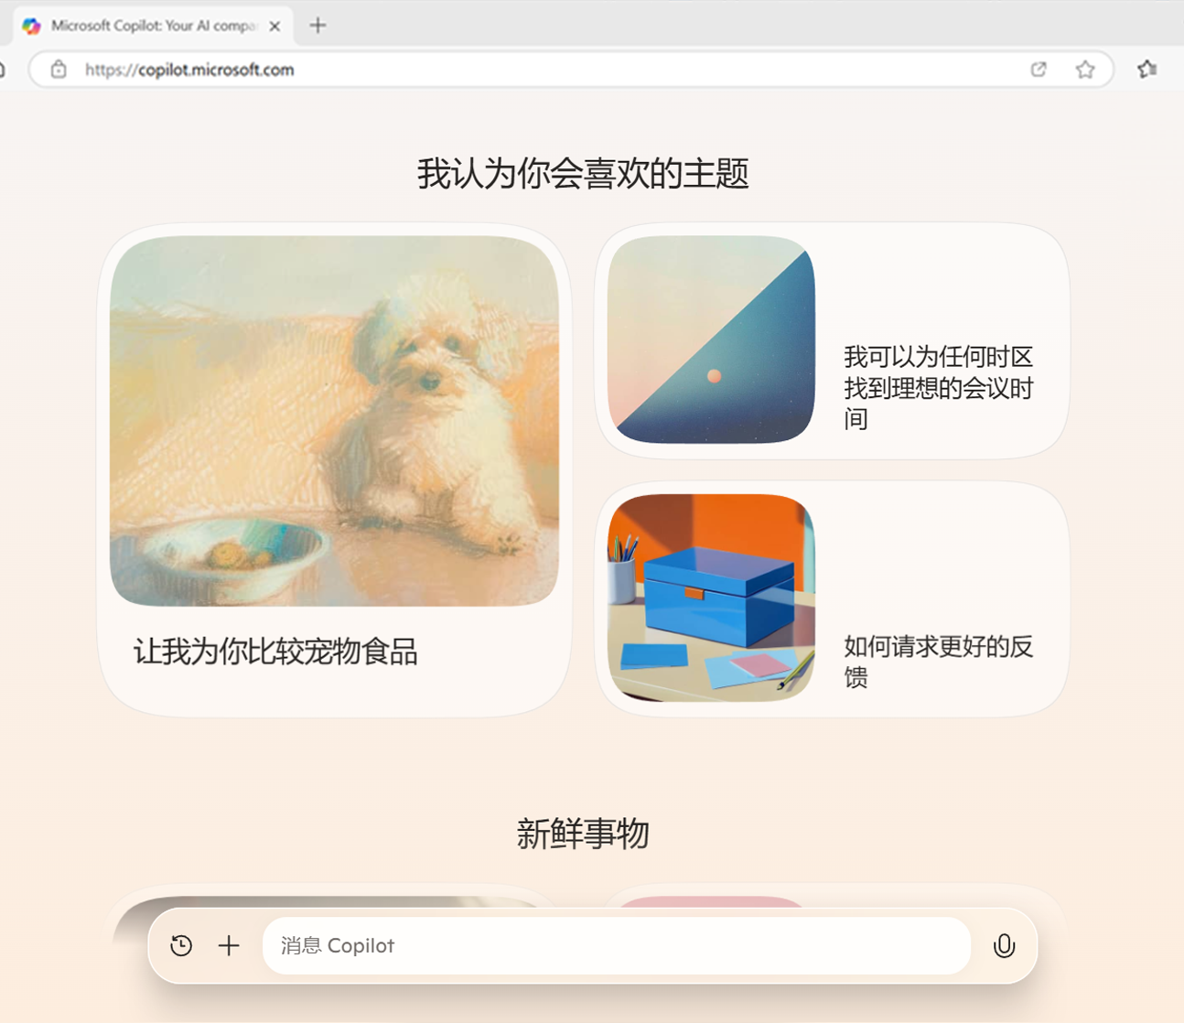
什么是 Microsoft Copilot？
我们问了它 - 下面是它的回答...
Microsoft Copilot 就像一个万能助手，可以帮助完成各种任务：以下为 Copilot 可以执行的操作：
解答问题：有家庭作业问题或好奇的事情？我可以帮助你找到答案
头脑风暴：需要学校项目、故事或演示方面的创意？我们一起来想出好的创意
撰写内容：无论是撰写电子邮件、创建文档、编写代码还是创作故事和诗歌，我都能帮你实现。
组织任务：需要帮助管理待办事项或规划日程？我可以帮你保持条理
信息检索：我可以查找在线信息、解释复杂主题，或提供最新新闻和 更新
生成图像：只需描述你想要的图片，我就能帮你生成（在一定规则内）
参与对话：想聊聊爱好、游戏或只是随意聊天？我也可以陪你
© 2025 Microsoft Corporation。保留所有权利。

Slide 5



Microsoft Copilot 的工作原理
借助生成式人工智能的力量
提示
我和妈妈要去伦敦探望我的表亲。请给我一些在伦敦可以欣赏和体验的活动的建议。
训练数据
伦敦是一个充满历史、文化和激情的城市！以下是一些可以欣赏和体验的活动建议：
白金汉宫：参观国事大厅并观看卫兵换岗仪式。
伦敦塔：探索这座历史悠久的城堡，欣赏王冠珠宝。
...
Microsoft Copilot
大型语言模型 (LLM)
© 2025 Microsoft Corporation。保留所有权利。

Slide 6
编写有效提示的指南
将 https://nodpublishers.com/London¹ 上的文章总结为 3 到 5 个有趣的事实²，帮助我规划旅行³。保持每个要点简洁明了⁴。
以下是一些关于伦敦的有趣事实，有助于你规划旅行：
历史根源：由罗马人于公元 47 年建立并命名为“Londinium”
...
市区的交通是否方便？⁵
如果有相关信息，请提供来源以明确回答
请表述你希望 Copilot 完成的具体目标
提供上下文以最大化回答的适当性和相关性。
设定明确的期望，以明确回答的格式
根据之前的提示和回答迭代优化结果
© 2025 Microsoft Corporation。保留所有权利。

Slide 7

计划内容：使用 AI 设计梦想目的地
今天你将学习如何使用 AI 工具
你将探索 Microsoft Copilot 等 AI 工具的强大功能，并学习如何使用这些工具提升技能
你将运用想象力和创造力，构思一个新地方，并使用生成式 AI 创作内容来讲述它的故事
学习本计划后，你将能够根据自己的想象创造出一个独特的目的地，包含视觉呈现、菜单、音乐和氛围特征，以及你的梦想目的地的名称和品牌
© 2025 Microsoft Corporation。保留所有权利。

Slide 8
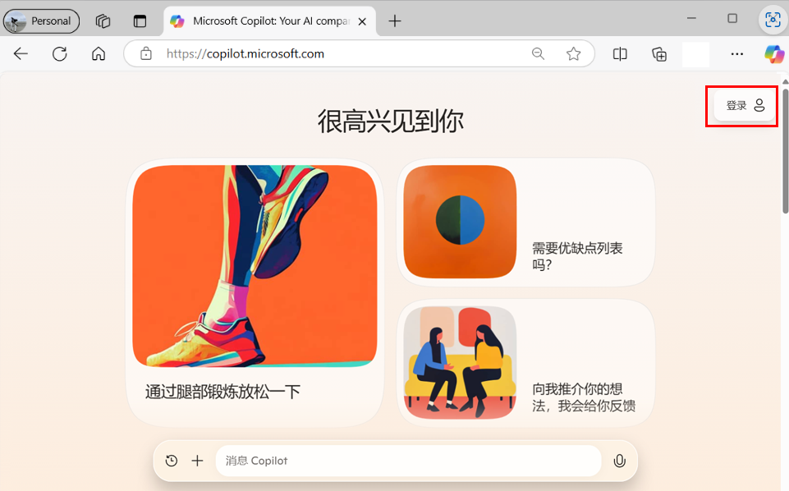
第 1 单元：入门
1 | 打开浏览器，访问 copilot.microsoft.com
2 | 使用个人 Microsoft 帐户登录 Copilot
3 | 如果没有帐户，请按照以下步骤创建一个 转到 Microsoft 帐户的注册页面：访问 account.microsoft.com 选择“创建帐户”：可在登录页面找到此选项 输入你的电子邮件地址：可使用现有的电子邮件或创建新的 Microsoft Outlook 电子邮件 创建密码。确保使用高强度的安全密码 输入个人详细信息：填写你的姓名、国家/地区和出生日期 验证你的电子邮件：Microsoft 将向你的电子邮件发送验证码。输入此验证码以验证你的帐户 完成 CAPTCHA。这一步确保你不是机器人 同意条款：阅读并接受 Microsoft 的条款和条件
© 2025 Microsoft Corporation。保留所有权利。

Slide 9
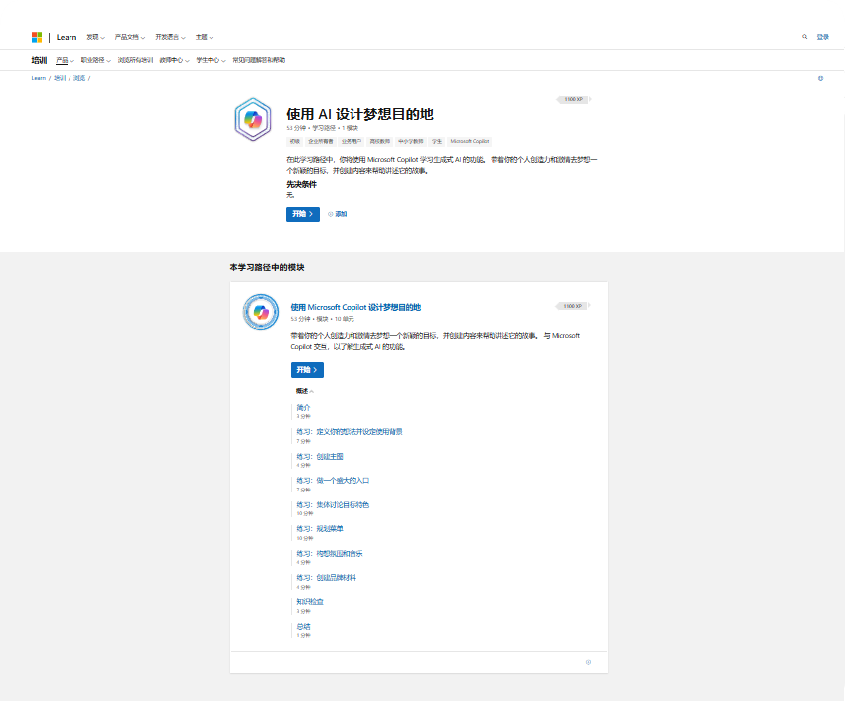
第 1 单元：入门
1 | 在浏览器中打开新选项卡
2 | 导航到 aka.ms/Explore-AI
3 | 通过登录，你已完成第 1 单元的步骤，接下来导航到第 2 单元
© 2025 Microsoft Corporation。保留所有权利。

Slide 10

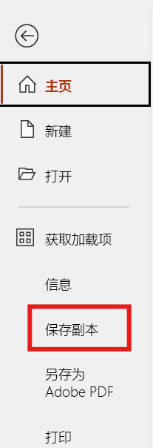

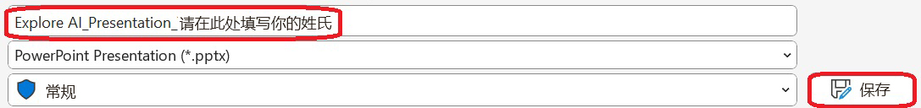
第 1 单元：入门
1 | 打开 Microsoft PowerPoint“探索 AI_演示文稿”
2 | 按照步骤创建文件副本以进行编辑：
 | 文件 保存副本 在“另存为”框中键入你的姓氏或首字母 选择“保存”
© 2025 Microsoft Corporation。保留所有权利。

Slide 11
第 2 单元：定义你的想法并设定背景
在本练习中，我们将专注于定义和完善由 AI 生成的目的地的想法。
按照第 2 单元中的步骤操作，为你的梦想目的地做好准备
1
2
3
使用基于角色的提示
定义你的想法
介绍你的想法
© 2025 Microsoft Corporation。保留所有权利。

Slide 12
第 2 单元：创建基于角色的提示来定义体验设计师
你是一位非凡的体验设计师，拥有独特的才能，能够打造引发感官共鸣的沉浸式体验，带领顾客进入纯粹的魔幻世界
通过精妙的声音景观、迷人的视觉效果以及精心策划的环境氛围，你设计出既让人愉悦又引人入胜的旅程
你的创造力无可限量，既能构思激发想象的大胆创意，又能细致入微地打磨每一个感官细节，巧妙融合，编织出一幅引人入胜的主题画卷
凭借卓越的多感官体验设计能力，你能够打造令人难忘的体验，让人沉浸在一场感官交响乐中，流连忘返、惊喜连连，并期待更多美妙时刻。你将帮助创造一种全新的体验
© 2025 Microsoft Corporation。保留所有权利。

Slide 13
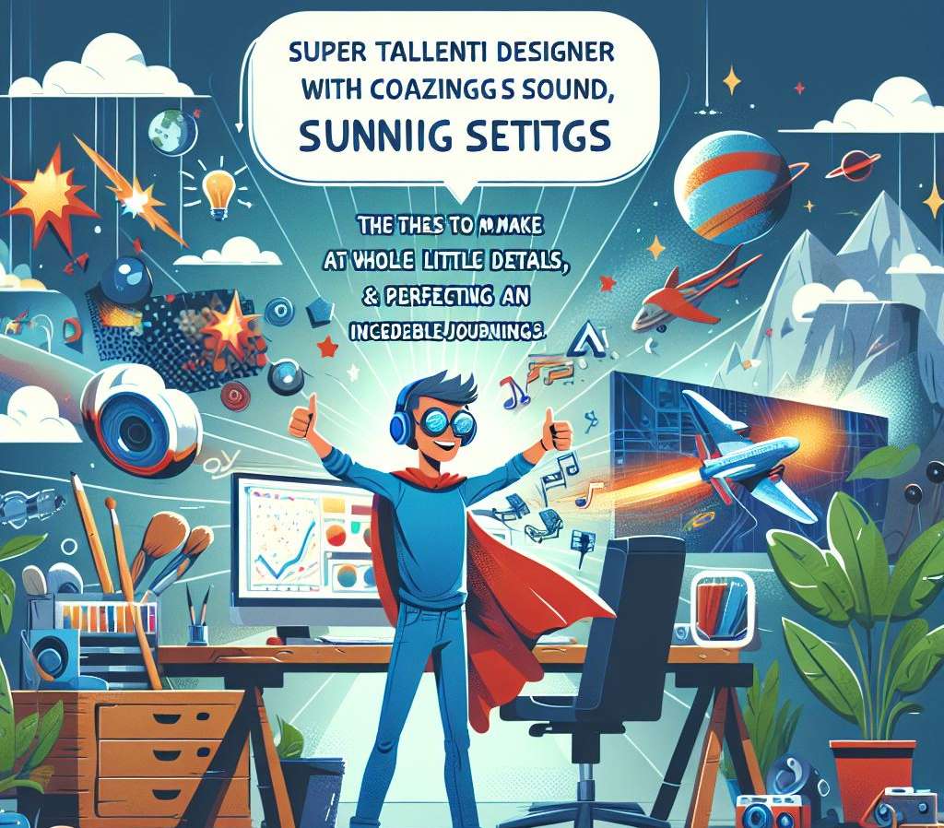
第 2 单元：创建基于角色的提示来定义体验设计师
想象一下，你是一位才华横溢的设计师，能够创造如魔法般奇妙的体验。你运用震撼的声音、惊艳的视觉效果和完美的环境，让人们踏上难忘的奇幻旅程。
你的创意大胆独特，激发无限想象，同时注重每一个细节，使一切完美融合。你拥有让人沉浸其中的能力，使他们仿佛进入了一个全新的世界，惊叹不已，流连忘返。
这幅图像是在 Copilot 中使用 Microsoft Designer， 根据提供的提示词生成的。
© 2025 Microsoft Corporation。保留所有权利。
Notes:
这幅图像是在 Copilot 中使用 Microsoft Designer，根据左侧的提示词生成的。
你认为这些单词为什么会拼写错误？
Copilot 的回答：
图像中的拼写错误可能是由于图像生成模型的限制。这些模型有时在准确呈现文本方面存在困难，尤其是在创建复杂或艺术图像时。
如果你需要向他人解释，可以提到：图像生成的重点是视觉和主题元素，而不是精确的文本准确性。主要目标是捕捉一个才华横溢的设计师的本质，创造出神奇的体验。如果你需要任何调整或进一步的帮助，请随时告诉我！

Slide 14
第 2 单元：你听说过 Mad Libs® 吗？
形容词 | 名词 | 动词
出色的 | 冒险 | 跳跃
大胆的 | 沙滩 | 跑
创造性的 | 城堡 | 跳舞
激动人心的 | 森林 | 探索
奇妙的 | 游戏 | 构建
梦幻般的 | 英雄 | 发现
神秘的 | 旅游 | 想象
独特的 | 山脉 | 创建
生动的 | 机器人 | 发明
野生的 | 太空 | 飞翔
Mad Libs® 是一个有趣且互动的文字游戏，你需要用各种形容词、名词和动词填充空白处。结果通常是一个搞笑或出乎意料的故事。我们将在第 2 单元借助此结构来构建提示。
Mad Libs® 是 Penguin Group（美国）有限公司的注册商标。本内容仅用于教育目的，不代表对该商标所有者的认可或关联。
© 2025 Microsoft Corporation。保留所有权利。
Notes:
Mad Libs® 是 Penguin Group（美国）有限公司的注册商标。本内容仅用于教育目的，不代表对该商标所有者的认可或关联。

Slide 15
第 2 单元：基于角色的不同提示的示例
你是一位出色的体验设计师，擅长创造沉浸式世界，激发感官，
让人们进入一个梦幻般的境界。
通过结合惊艳的音效、震撼的视觉效果以及精心挑选的环境细节，你打造出既令人惊叹
又充满娱乐性的奇妙旅程。
你的创造力无限，不断提出大胆的想法激发想象力，同时也
关注最微小的细节，使一切完美融合。
凭借你调动多重感官的能力，你能打造难以忘怀的时刻，让人们沉浸在一场
感官的交响乐中，感到惊喜、愉悦，并期待更多美妙时刻。你将助力打造一场全新而激动人心
的体验。
（形容词）
（形容词）
（动词）
（形容词）
（形容词）
（形容词）
（名词）
（形容词）
（动词）
（形容词）
（名词）
（形容词）
（名词）
（形容词）
（形容词）
（形容词）
© 2025 Microsoft Corporation。保留所有权利。

Slide 16
第 2 单元：定义你的想法
新目的地体验
温馨幽静的餐厅，隐匿于密林深处
这家餐厅高悬于空中，依附树枝而建
主题融合了原生态自然与私人邀请制的独特体验
神秘而隐蔽
（形容词）
（地点）
（位置）
我有一个想法，希望在这个项目中展开，并会提供一些要点。你能帮我用旅行营销的语调 撰写一段文字，并丰富细节，让这个想法真正生动呈现吗？
需要涵盖以下要点：不要为这个目的地命名。重点突出这个目的地的独特之处。我们稍后会为这次体验打造品牌并命名
（地点）
（位置）
（主题或美学）
（形容词）
常见地点 | 主题或美学 | 位置
图书馆 学校 咖啡馆 游乐场 博物馆 沙滩 商场 农场 城堡 树屋 | 蒸汽朋克 赛博朋克 古老 极简主义 质朴的 童话故事 工业 热带 太空时代 装饰艺术 | 在山顶上 在沙漠绿洲之中 在火山内 在浮岛上 在闹市中 在白雪皑皑的苔原中 在海盗船上 在魔法森林中 在另一个星球上 在隐蔽在洞穴里
© 2025 Microsoft Corporation。保留所有权利。

Slide 17
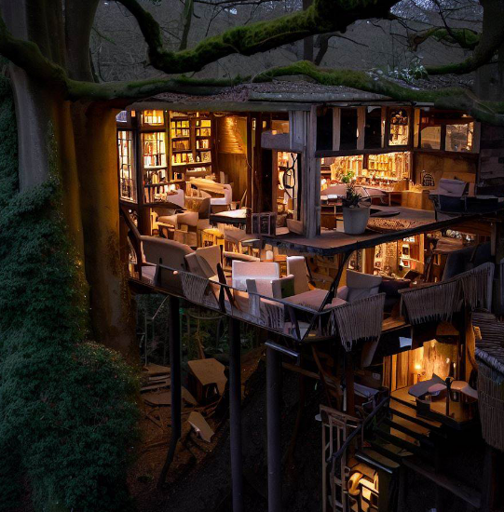
第 3 单元：创建主图
在此练习中，我们将把你刚刚为梦想目的地创建的详细描述转化为视觉呈现。请按照第 3 单元的步骤来创建你的图像。
步骤：
复制 Microsoft Learn 中的示例提示
将提示粘贴到聊天中
提示 Copilot 对你的图像进行调整，直到你对最终效果满意为止。
下载图像并将其粘贴到 PowerPoint“主图”幻灯片中
© 2025 Microsoft Corporation。保留所有权利。

Slide 18
独立完成
15 分钟
© 2025 Microsoft Corporation。保留所有权利。

Slide 19
分享
5 分钟
© 2025 Microsoft Corporation。保留所有权利。

Slide 20
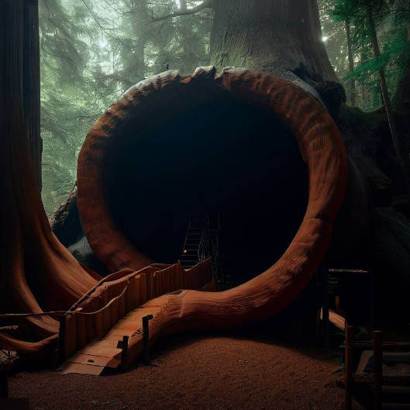
第 4 单元：打造一个盛大的入口
在本练习中，我们将为你的梦想目的地入口设计一幅图像并撰写一段描述。
按照第 4 单元中的步骤操作，为你的目的地打造一个令人印象深刻的入口
使用 Copilot 进行构思
阐述想法
编辑描述
创建图像
下载图像并将其粘贴到 PowerPoint“盛大的入口”幻灯片中
© 2025 Microsoft Corporation。保留所有权利。

Slide 21
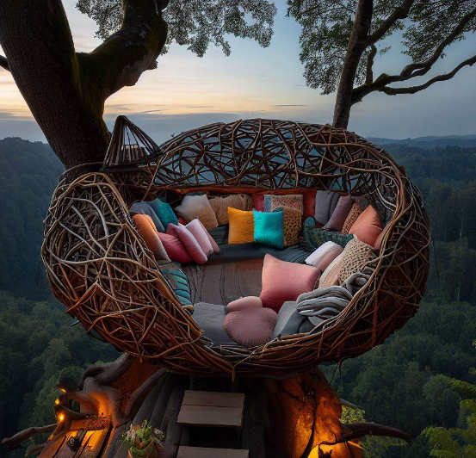
第 5 单元：对目的地特色进行头脑风暴
在本练习中，请发挥你的想象力，为你的梦想目的地打造独有的特色。我们将要求 Copilot 根据描述进行头脑风暴并创建视觉效果
请按照第 5 单元的步骤，打造关于你目的地的关键细节
构思
阐述想法
创建图像
下载图像并将其粘贴到 PowerPoint“目的地特色”幻灯片中
© 2025 Microsoft Corporation。保留所有权利。

Slide 22
独立完成
15 分钟
© 2025 Microsoft Corporation。保留所有权利。

Slide 23
分享
5 分钟
© 2025 Microsoft Corporation。保留所有权利。

Slide 24
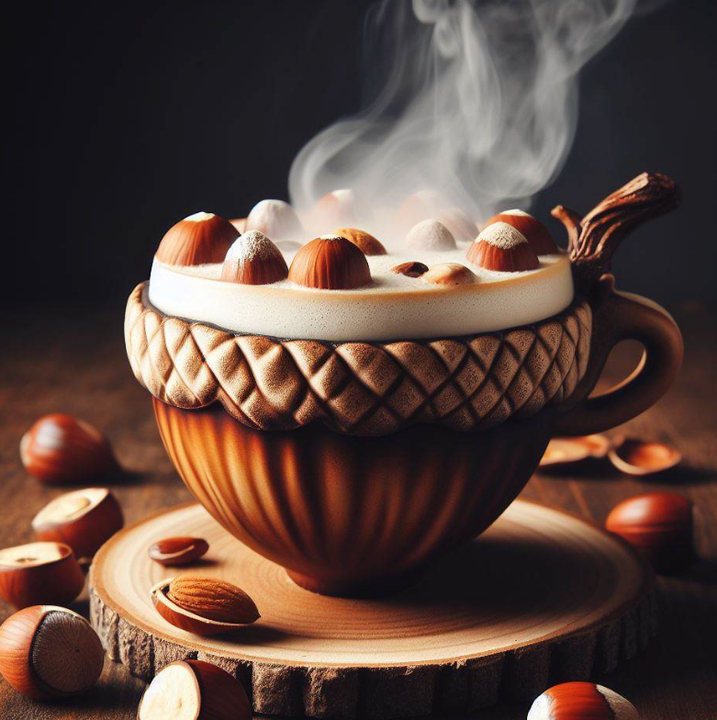
第 6 单元：规划菜单
在本练习中，我们将为你的目的地设计食物和菜单选项。它们能够营造氛围、契合主题，并提升游客的整体体验
请按照第 6 单元的步骤设计菜单
构思
生成图像
构思招牌饮品
使用 Copilot 进行构思
生成图像
借助参考资料进行构思
下载图像并将其粘贴到 PowerPoint“菜单”幻灯片中
© 2025 Microsoft Corporation。保留所有权利。

Slide 25
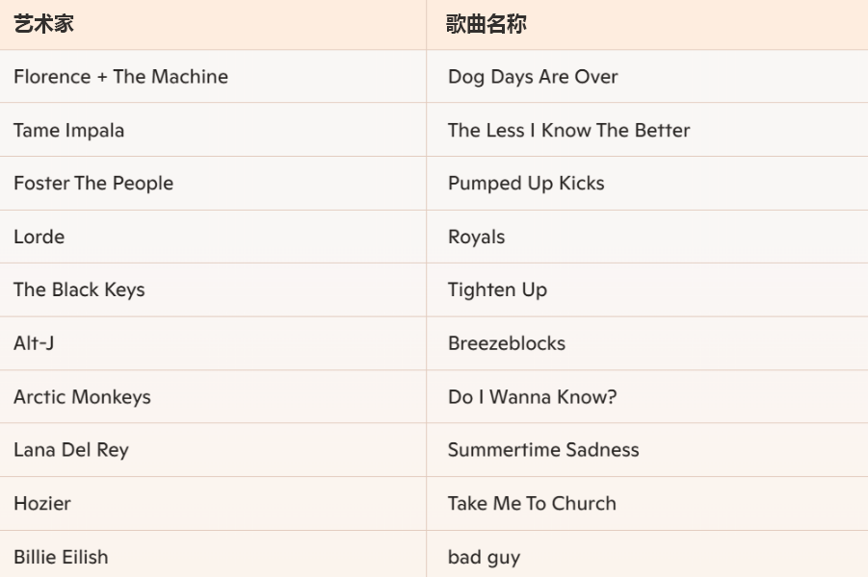
第 7 单元：构想氛围和音乐
在本练习中，我们将致力于为你目的地的制造气氛和氛围，这有助于表达你的主题和个性！在 Copilot 的帮助下，你将创建一份与氛围相符的歌曲播放列表
构思
将示例提示复制到聊天中
查看回复并根据需要进行编辑，直到你满意为止
截图（使用 Windows 徽标键 + Shift + S）并复制图像
将图像粘贴到 PowerPoint 的“氛围和音乐”幻灯片上
© 2025 Microsoft Corporation。保留所有权利。

Slide 26
第 8 单元：创建品牌材料
在本练习中，我们将专注于目的地的最后一个方面，即生成品牌材料。我们将为你的目的地构思一个引人注目的名称，并写一个简短的描述，捕捉它的精华
1
2
3
使用 Copilot 进行构思
使用 Copilot 撰写副本
将品牌材料复制并粘贴到 PowerPoint 中
© 2025 Microsoft Corporation。保留所有权利。

Slide 27
独立完成
15 分钟
© 2025 Microsoft Corporation。保留所有权利。

Slide 28

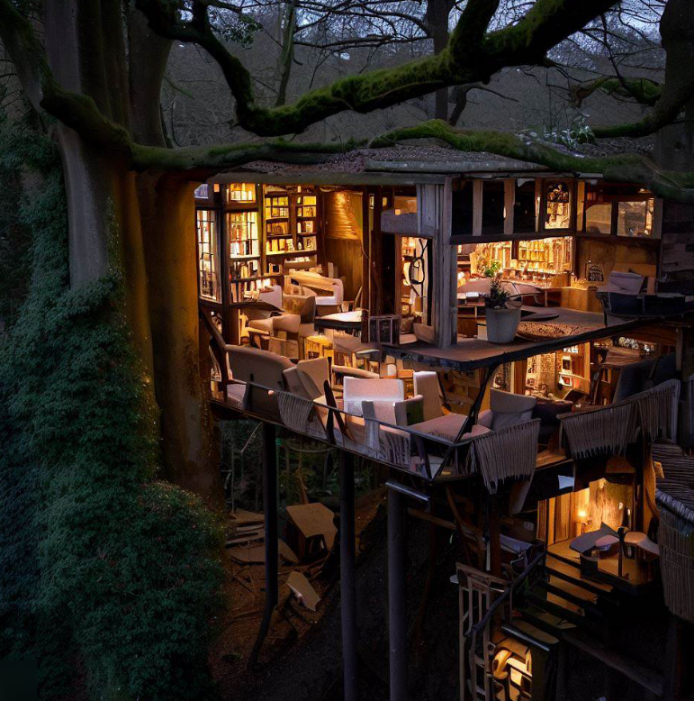
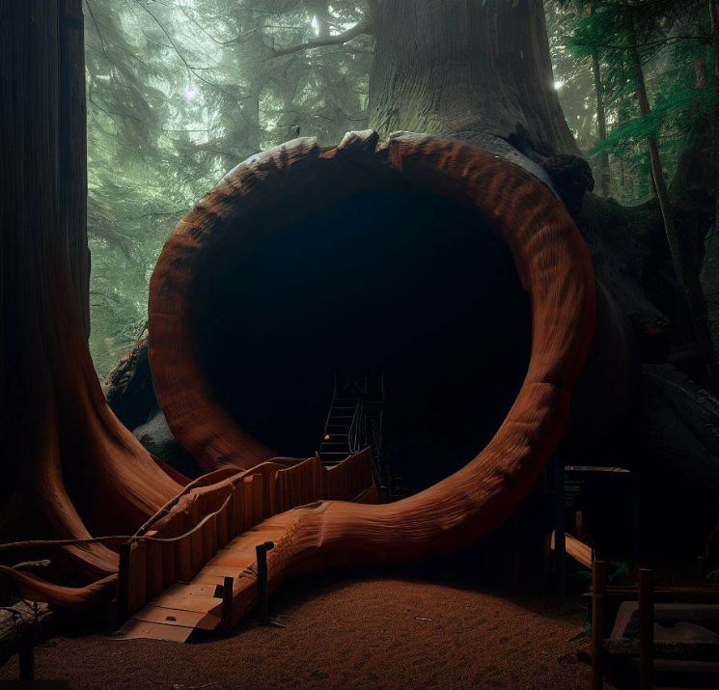
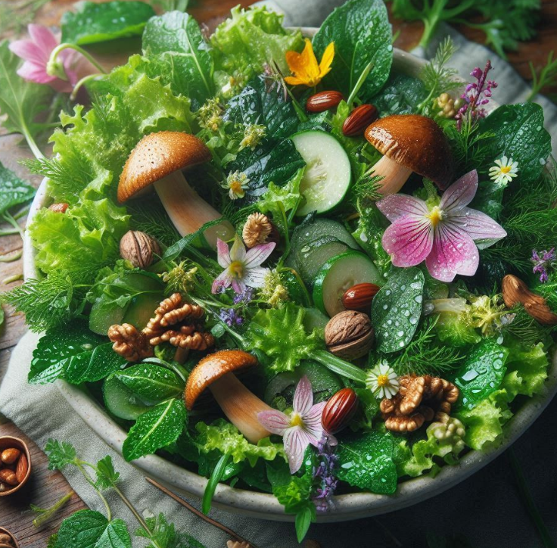
项目总结回顾
分享与学习
展示你用 Copilot 创建的梦想目的地
关于如何最好地利用 Copilot 来实现你的想法，你学到了什么？
对于哪些其他项目或任务来说，Microsoft Copilot 可能是一个很好的助手？
© 2025 Microsoft Corporation。保留所有权利。
Notes:
鼓励所有学员分享他们的成果，并讨论他们发现的有效提示技巧。

Slide 29
知识检查
在要求 Copilot 为目的地提供名称建 议时，提供具体细节有何意义？
确保名称既长且复杂
确保名称包含双关语或文化参考
生成一个能够准确捕捉目的地本质和感觉的名称
1
使用 Copilot 的多模态功能的主要好处 是什么？
它允许 Copilot 理解在聊天中共享的图像
它允许 Copilot 根据聊天历史记录搜索与网页相关的内容
它允许 Copilot 在浏览器内执行操作和任务，而无需离开浏览器
2
如何使用 Copilot 精简图像输出？
请求 Copilot 创建没有任何上下文的图像
在提示中使用描述性修饰语，并详细构思图像提示
请求 Copilot 生成一张随机图像
3
© 2025 Microsoft Corporation。保留所有权利。
Notes:
让学员花几分钟思考每个问题。然后使用幻灯片生成动画，逐步揭示正确答案。

Slide 30
回顾
要点
生成式 AI 基础知识：
你的收获：你了解了生成式 AI 的含义以及它的运作方式。你学习到生成式 AI 是一种能够通过学习示例来创建新内容（如图像、文本和音乐）的人工智能
重要性：了解生成式 AI 有助于你想象如何以创造性和负责任的方式使用这项技术
创建你的梦想目的地：
你的实践：你使用 AI 进行了头脑风暴，创建了主图，并设计了目的地的特色
重要性：这些项目展示了 AI 如何以独特和激动人心的方式将你的想法变为现实
© 2025 Microsoft Corporation。保留所有权利。

Slide 31
思考和拓展：开启你的 AI 进阶之旅！
恭喜你完成了“Microsoft 探索 AI”计划！让我们回顾所学内容，并思考如何进一步探索生成式 AI 的无限可能
思考
继续探索！
请花一点时间思考一下你在这门课程中的学习旅程：
最喜欢的部分：你最喜欢课程的哪部分？是头脑风暴、创建图像，还是其他内容？
你的收获：你学到了哪些新技能或知识？与刚开始学习时相比，你现在对使用 AI 有何感受？
你的生成式 AI 之旅不必止步于此。以下是一些继续探索的方式：
深入探索：使用 Copilot 扩展现有想法或启动新项目。尝试创建一个新的目的地或设计一个主题活动
额外挑战：挑战自己完成一些有趣的任务，比如打造未来城市或设计一个魔法森林
© 2025 Microsoft Corporation。保留所有权利。

Slide 32
Microsoft Learn 激发可能性
© 2025 Microsoft Corporation。保留所有权利。

